Slide 1


党章为纲--从历次修订看
中国特色社会主义理论体系的生成路径

Slide 2

01
为什么从党章看理论体系？
目录
02
党章的起源与性质功能
content
03
党章历次主要修订
04
“党章为纲”的制度逻辑与时代意义

Slide 3
第一章
为什么从党章看理论体系？

Slide 4

为什么从党章看理论体系？
https://www.ypppt.com/
什么是党章？
·《中国共产党章程》
·党章是党的根本大法，是全党必须遵循的总规矩
·党章集中体现党的理论创新成果、路线方针政策
·每一次党章修订都与党的历史任务变迁密切相关
·党章的变化，是观察中国特色社会主义理论体系生成与发展的“窗口”

Slide 5
第二章
党章的起源与性质功能

Slide 6
党章的起源：从纲领到章程
党章前身：《中国共产党纲领》
1921年7月在上海召开的中国共产党第一次全国代表大会，讨论和通过了《中国共产党纲领》。这是党的历史上关于党的建设的第一个马克思主义的光辉文献。《纲领》共十五条，规定了党的名称、性质和纲领，提出了党的最终奋斗目标。《纲领》宣布“我党定名为‘中国共产党’”；规定了党的纲领是“以无产阶级革命军队推翻资产阶级，由劳动阶级重建国家，直至消灭阶级差别；采用无产阶级专政，以达到阶级斗争的目的——消灭阶级；废除资本私有制，没收一切生产资料，如机器、土地、厂房、半成品等，归社会所有；联合第三国际”。《纲领》也对党的组织章程、党的组织原则、组织机构和发展党员作了明确的规定。

Slide 7

党章的起源与性质功能
党章起源：第二次全国人民代表大会
1922年7月在上海召开的中国共产党第二次全国代表大会，讨论和通过了《中国共产党章程》。这部章程是中国共产党第一部比较完整的章程，共六章，二十九条。章程第一次明确提出了彻底地反对帝国主义和反对封建主义的民主革命纲领，即党的最低纲领；第一次详尽地规定了党员条件和入党手续，对党的组织原则、组织机构、党的纪律和制度，也都作了具体的规定。
现存唯一一份
存于北京中央档案管
人亚同志究竟是谁？

Slide 8
第三章
党章历次主要修订

Slide 9
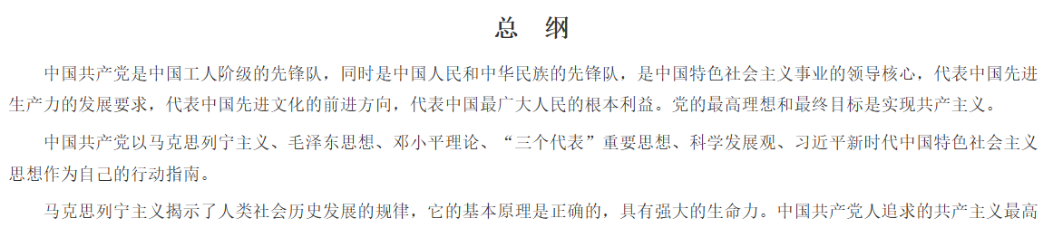
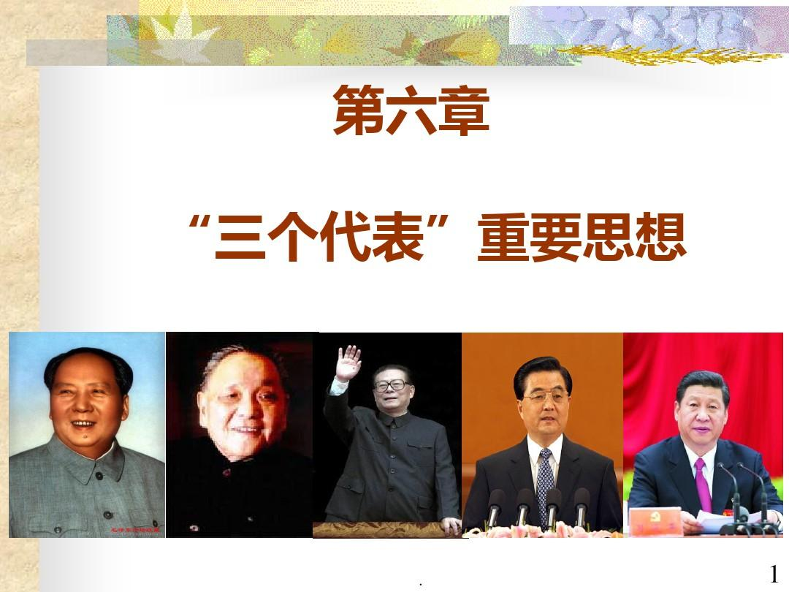
这些思想何时被确定为指导思想？

Slide 10


毛泽东思想
独立自主制定的第一部党章
1945年4月至6月在延安召开的中国共产党第七次全国代表大会，通过了《中国共产党党章》，是我党独立自主制定的第一部党章。七大党章共有十一章七十条。它的主要特点是：
·第一，在党章发展史上第一次增加了党章的总纲部分。总纲是党的最基本的政治纲领和组织纲领，是党章的前提和总则，是每一个党员“一切活动的准则”。总纲总结了党成立二十四年来的斗争经验，以简洁的文字阐明了党的性质与理论，中国革命的性质、动力、任务和特点，党领导中国革命的基本方针和必须具备的条件。
·第二，确定了毛泽东思想为全党的指导思想。
·第三，特别强调了党的群众路线。
·第四，更加完善了党的民主集中制的原则，对扩大党内民主和实行集中统一领导作了详细的规定。

Slide 11
革命党-->执政党
执政后的第一部党章
1956年9月26日，中国共产党第八次全国代表大会通过的《中国共产党章程》，是中国共产党执政以后制定的第一部党章。新党章根据执政党的特点，提出了全面开展社会主义建设的任务。
总纲规定：“中国共产党的任务，就是有计划地发展国民经济，尽可能迅速地实现国家工业化，有系统、有步骤地进行国民经济的技术改造，使中国具有强大的现代化的工业、现代化的农业、现代化的交通运输业和现代化的国防。”党章对贯彻党的民主集中制的根本原则作出了许多新规定。针对党处于执政党地位的情况，强调“必须不断地发扬党的工作中的群众路线的传统”。此外，八大党章对党的组织机构也作了一些新的规定。八大党章还首次把“各尽所能，按劳取酬”的分配原则写进党章。

Slide 12
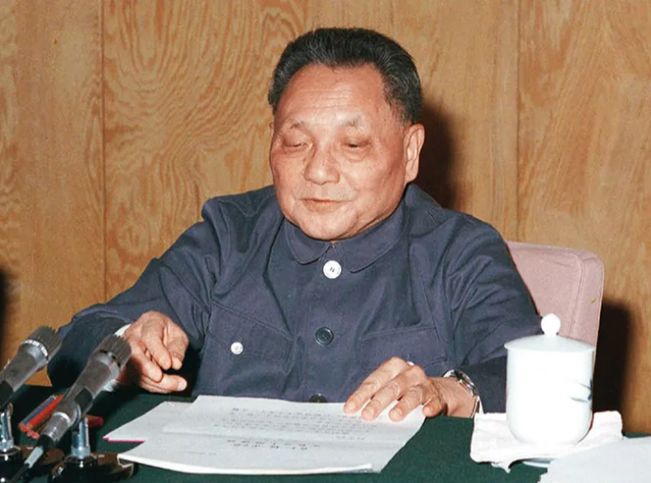
邓小平理论
改革开放新时期，党突破传统社会主义模式束缚，在“什么是社会主义、怎样建设社会主义”的探索中形成系列科学认识。1997 年中共十五大党章的核心贡献，是正式将邓小平理论确立为党的指导思想，与马克思列宁主义、毛泽东思想共同作为行动指南。这一修订凝练了改革开放的理论成果，巩固了中国特色社会主义的理论根基，标志着中国特色社会主义理论体系初步成型。

Slide 13
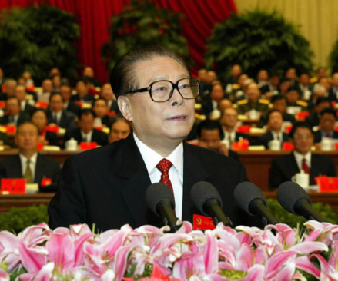
“三个代表”重要思想
世纪之交，国际社会主义运动遭遇挫折，国内市场经济发展带来新考验，“建设什么样的党、怎样建设党” 成为重大课题。2002 年中共十六大党章将 “三个代表” 重要思想确立为指导思想，深刻回答了新形势下党的建设核心问题，明确党的先进性与立党为公、执政为民的本质要求，拓展了中国特色社会主义理论体系的内涵，实现了指导思想的与时俱进。

Slide 14
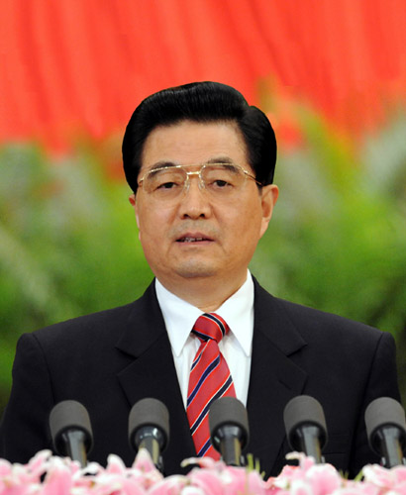
科学发展观
随着经济社会快速发展，城乡差距、区域失衡、人与自然不协调等问题凸显,“实现什么样的发展、怎样发展”成为时代关切。2007 年十七大将科学发展观写入党章，2012 年十八大进一步将其确立为指导思想。科学发展观以“以人为本、全面协调可持续”为核心，系统回答了发展课题；同时十八大党章将中国特色社会主义道路、理论体系、制度三者统一写入党章，完善了理论体系的整体架构，增强了其系统性与实践性。

Slide 15
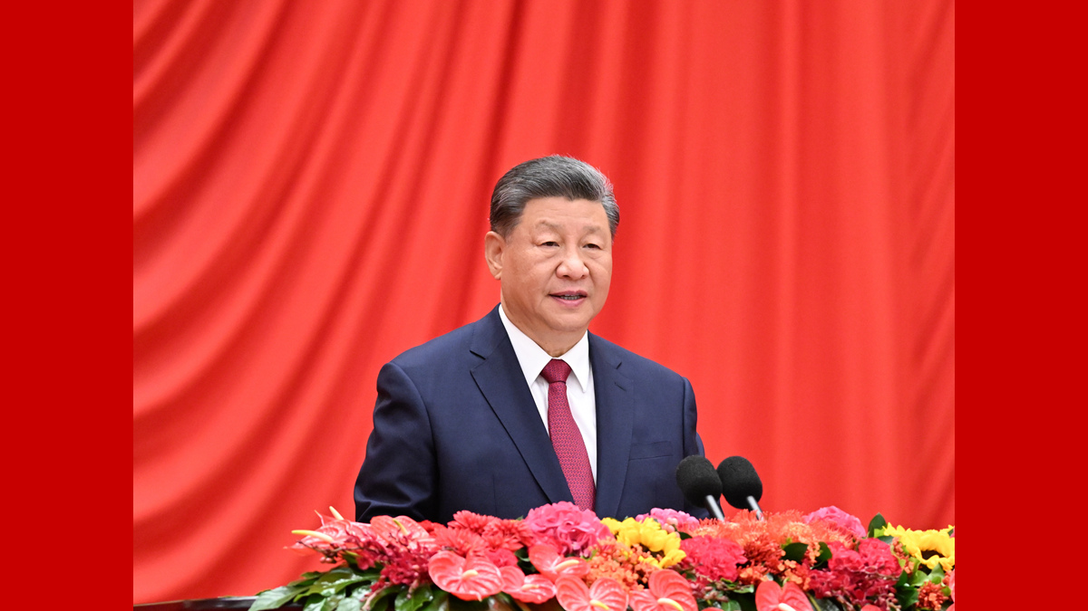
习近平新时代中国特色社会主义思想
中国特色社会主义进入新时代，面对“两个大局”交织的复杂形势，以及“新时代坚持和发展什么样的中国特色社会主义、怎样坚持和发展中国特色社会主义”的重大课题，2017 年十九大党章将习近平新时代中国特色社会主义思想确立为指导思想。2022 年二十大党章进一步充实其内涵，明确其为 “当代中国马克思主义、二十一世纪马克思主义，是中华文化和中国精神的时代精华”，并增写党百年奋斗成就与历史经验等内容，推动中国特色社会主义理论体系实现新升华，为新时代全党统一思想、凝聚力量提供了根本遵循。

Slide 16
第四章
“党章为纲”的制度逻辑与时代意义

Slide 17
制度逻辑与时代意义
制度逻辑
时代意义
★ 构建“实践创新->理论提炼->党章确认->全党遵循”的闭环体系。
★ 全党在思想、政治、行动上有了统一的根本遵循。
★ 马克思主义的根本方向不偏离，理论成果有效改造客观世界。
★ 党“实事求是、与时俱进”的思想品格和“制度治党、依规治党”的鲜明特色。
党章的历次修订不仅刻录了中国特色社会主义理论体系从萌芽到成熟的生成轨迹，更见证了党从领导革命、建设到执政的历史跨越，彰显了党不断推进马克思主义中国化时代化的理论自觉和历史担当。
思想的深处
走向行动的远方

Slide 18
谢 谢！

